Slide 1

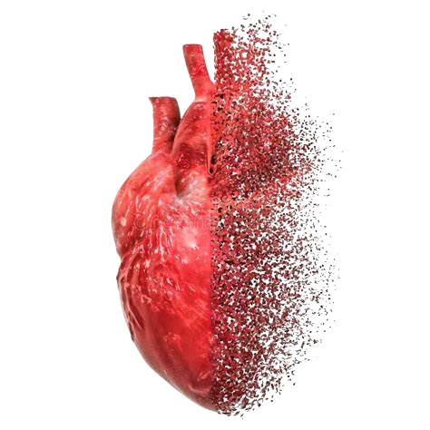

Évaluation du Risque de Maladie Coronarienne
à 10 Ans : Prédiction et Diagnostic
Présenté par
RABAB KAF
SALWA KBIRI ALAOUI
Encadré par
Pr.NAJAH Said

Slide 2
PLAN
Introduction
Traitement
Résultat
Conclusion
01
02
03
04

Slide 3



Introduction
On vise à prédire le risque de maladie coronarienne chez les patients sur une période de 10 ans en utilisant des techniques de régression logistique et de préparation de données. Avec 12 millions de décès annuels dus aux maladies cardiaques dans le monde, cette prédiction précoce des risques peut jouer un rôle crucial dans la réduction des complications et l'amélioration des décisions de mode de vie. Les données proviennent d'une étude cardiovasculaire à Framingham, Massachusetts, accessibles sur Kaggle, avec plus de 4 000 observations et 15 variables incluant des facteurs démographiques, comportementaux et médicaux. L'objectif est de prédire le risque de maladie coronarienne en utilisant Java pour l'implémentation, garantissant ainsi une approche systématique et rigoureuse du projet.

Slide 4

Processus
Entraînement du modèle
Visualisation des prédictions en local
Application du modèle avec Spark
Préparation des données

Slide 5
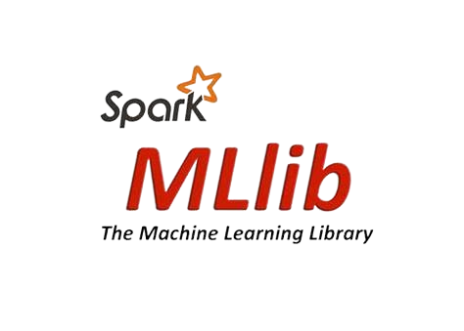
Pour la réalisation de ce mini-projet, nous avons opté pour les technologies suivantes :
Apache Spark
un moteur de traitement de données rapide spécialement conçu pour le Big Data. Il offre la capacité de traiter d'importants volumes de données de manière distribuée, grâce à la technologie du cluster computing.
Spark MLLib
Spark MLLib est la bibliothèque d'apprentissage automatique (Machine Learning) de Spark, conçue pour offrir une utilisation aisée et évolutive. À un niveau élevé d'abstraction, elle propose une gamme d'outils tels que :
Des algorithmes classiques de machine learning tels que la classement, la régression, le clustering et le filtrage collaboratif.
L'extraction de caractéristiques (Features), la transformation, la réduction de dimensions et la sélection.
Les pipelines pour construire, évaluer et régler les pipelines ML.
La persistence pour sauvegarder et charger des algorithmes, des modèles et des pipelines.
Des utilitaires tels que l'algèbre linéaire, les statistiques, la manipulation des données, etc.

Slide 6
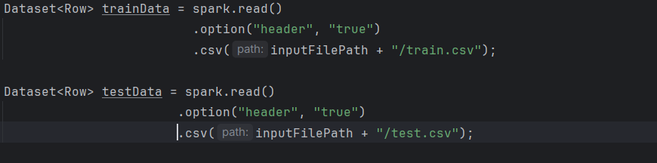
Chargement des données

Slide 7

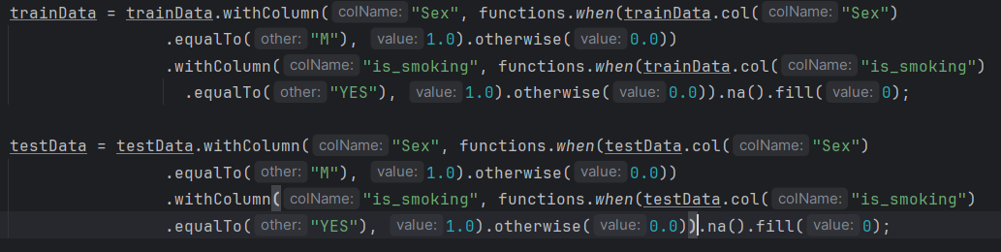
Préparation des données

Slide 8
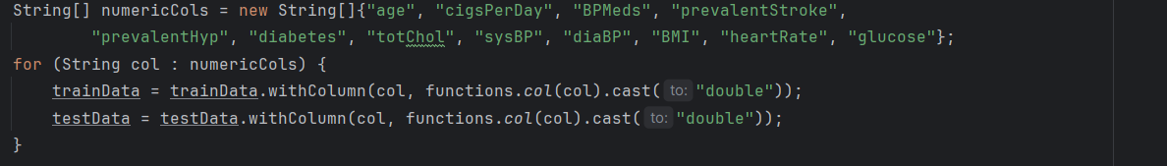
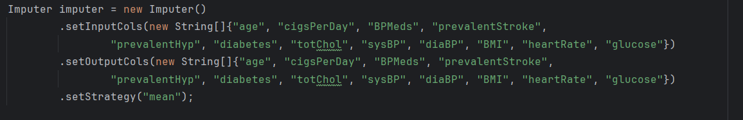
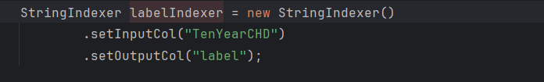
Préparation des données

Slide 9
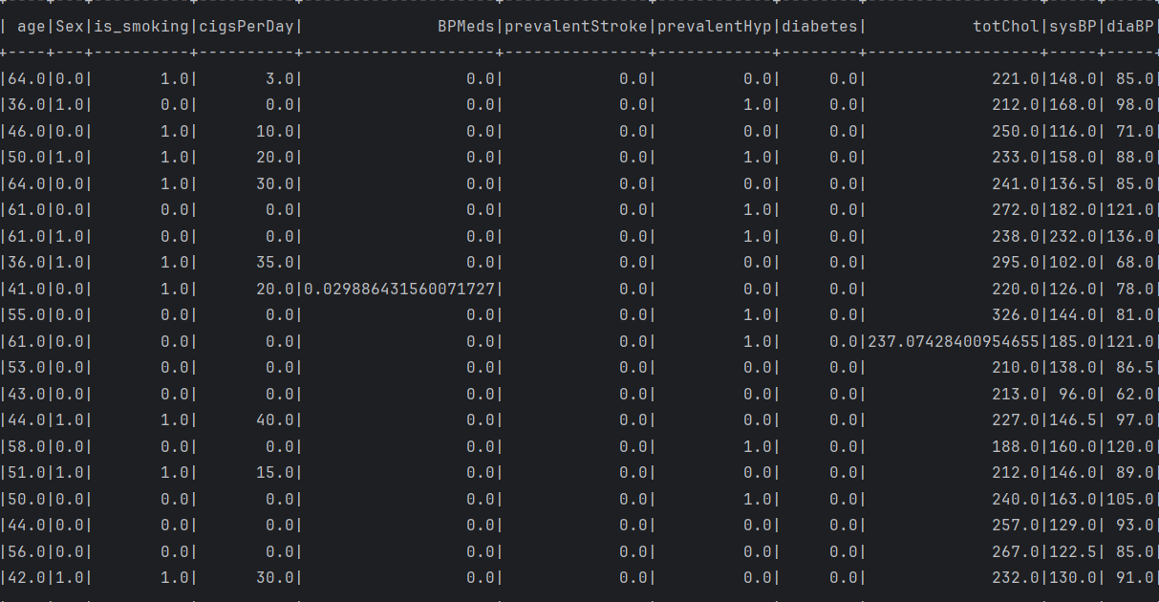
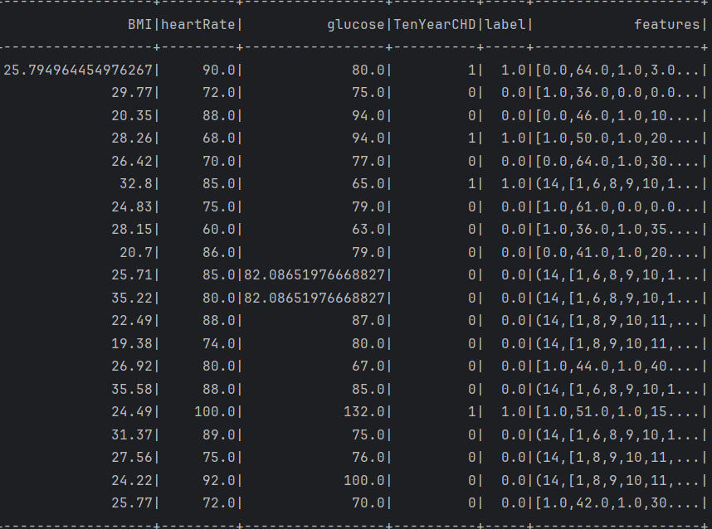
Résultat de Préparation des données pour train

Slide 10

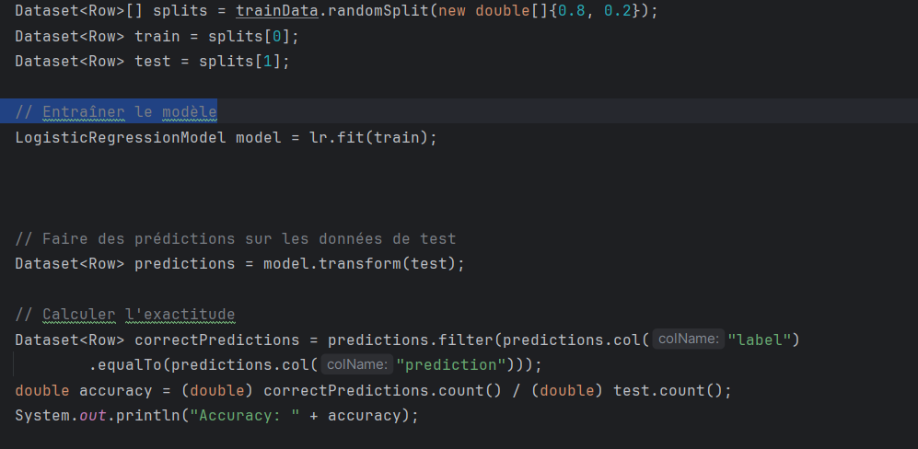
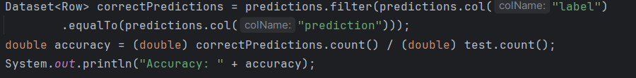
Modèle
Entrainement du Modéle
Évaluation du modèle
Résultat :

Slide 11
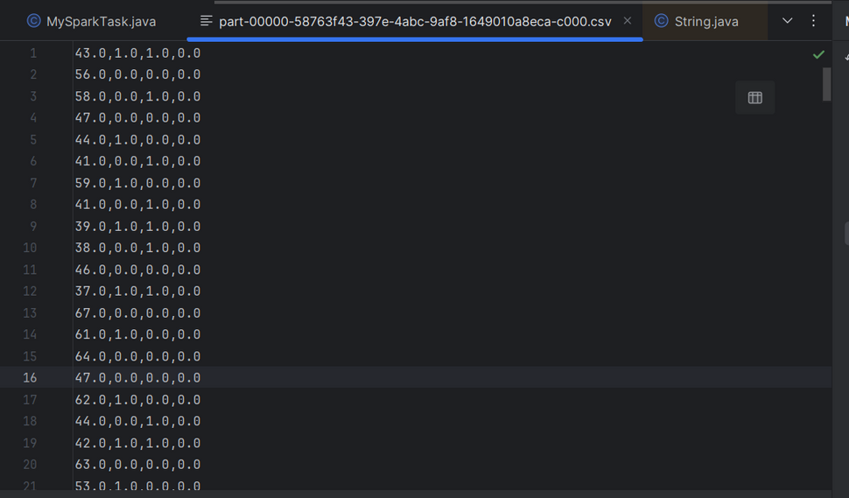
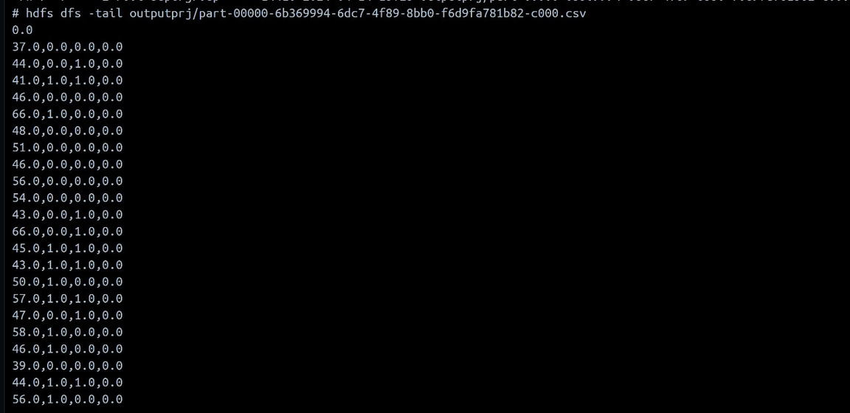
test en locale
test en Cluster

Slide 12

Conclusion
l'utilisation de systèmes distribués et d'outils d'apprentissage automatique comme Spark MLLib offre un potentiel énorme pour améliorer l'évaluation du risque de maladie coronarienne à 10 ans. Ces technologies permettent une analyse approfondie des données de santé, conduisant à des résultats plus précis et à des décisions médicales mieux informées pour la prévention et le traitement des maladies cardiovasculaires.

